Slide 1
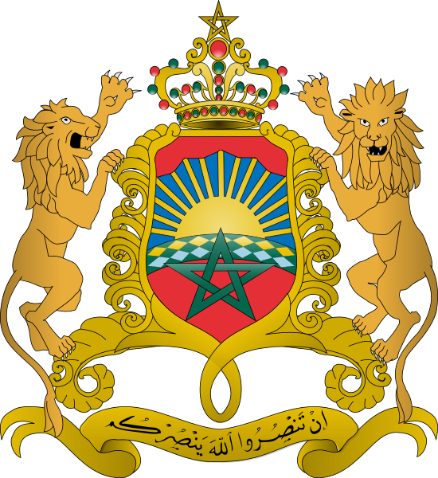
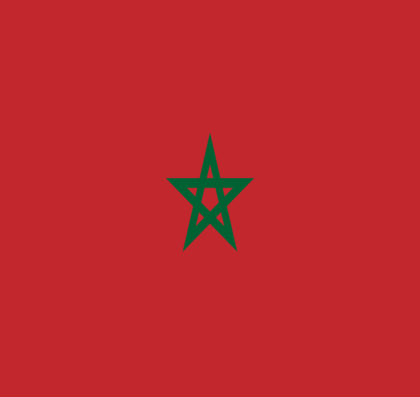
Королевство Марокко
Подготовила
Ученица 10-Б класса
ЭМЛ
Таран Кристина

Slide 2
Официальное название – Королевство Марокко
Площадь – 446 550 км²
Население – 32 649 130 чел. (38-е место в мире)
Столица – Рабат
ВВП на душу населения – 5200 долл.
Государственное устройство – Конституционная монархия
Состав территории – 16 областей
Официальный язык – арабский, тамазигхтский.
Религия – мусульмане-сунниты, христиане, иудеи
Валюта - Марокканский дирхам

Slide 3
Марокко — единственная африканская страна, которая на данный момент не является членом Африканского Союза (вышла в 1984 году). Однако это государство входит в Лигу Арабских государств, Арабский магрибский союз, Франкофонию, Организацию Исламская конференция, группу Средиземноморского диалога, группу 77.

Slide 4
Географическое положение
Омывается на севере водами Средиземного моря и на западе — Атлантического океана. Гибралтарский пролив отделяет Марокко от Европы. На востоке и юго-востоке граничит с Алжиром, на юге — с Западной Сахарой. Юго-восточная граница в пустыне Сахара точно не определена.

Slide 5
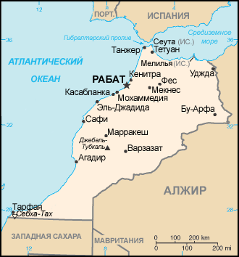

Slide 6
Номер на карте | Область | Адм.центр
1 | Шавия-Уардинга | Сеттат
2 | Дуккала-Абда | Сафи
3 | Фес-Бульман | Фес
4 | Гарб-Шрарда-Бени-Хсен | Кенитра
5 | Большая Касабланка | Касабланка
6 | Гулимим-Эс-Самара | Гулимин
7 | Эль-Аюн-Буждур-Сегиет-эль-Хамра | Эль-Аюн
8 | Маракеш-Тенсифт-Эль-Хауз | Марракеш
9 | Мекнес-Тафилалет | Мекнес
10 | Восточная | Уджда
11 | Вади-эд-Дахаб-эль-Кувира | Дахла
12 | Рабат-Сале-Заммур-Заер | Рабат
13 | Сус-Масса-Драа | Агадир
14 | Тадла-Азилаль | Бени-Меллаль
15 | Танжер-Тетуан | Танжер
16 | Таза-Эль-Хосейма-Таунат | Таза

Slide 7
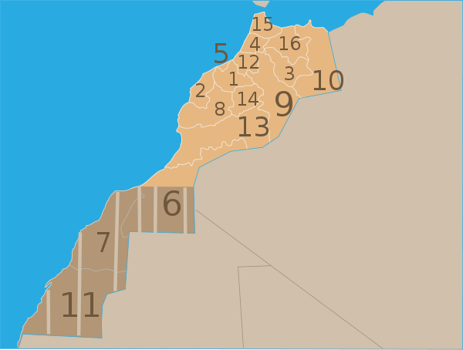

Slide 8
Население
Марокканцы численностью 34,9 млн человек (оценка на июль 2009). Это третья в мире по численности населения арабоязычная страна после Египта и Судана. Около 60 % населения — арабы, около 40 % — берберы. Европейцы составляют 60 тыс. человек (в основном французы, испанцы и португальцы), евреи около 3 тыс.Процесс слияния различных племён и народов в единую марокканскую нацию до конца не завершён.
Ежегодный прирост населения составляет 1,5 % .
Уровень рождаемости 20,96 новорожденных / 1000 человек
Уровень смертности 5,45 смертей / 1000 человек
Средняя продолжительность жизни — 69 лет у мужчин, 74 года у женщин .
Грамотность — 66 % мужчин, 40 % женщин

Slide 9
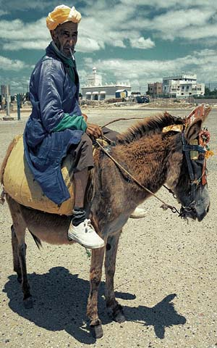
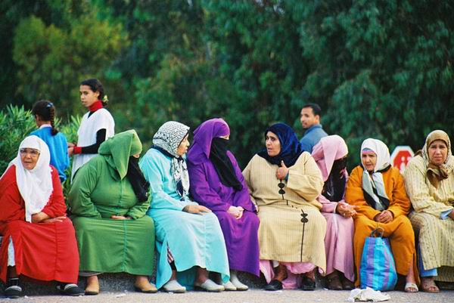
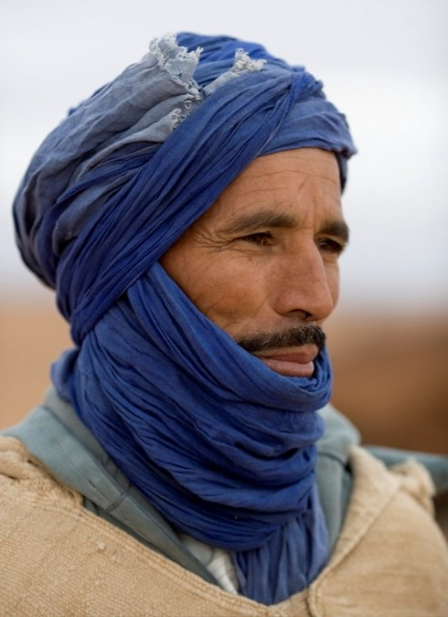
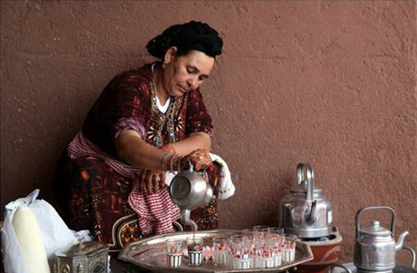

Slide 10

Вооружённые силы Марокко
Это военная организация Королевства Марокко, предназначенная для защиты свободы, независимости и территориальной целостности государства. Состоит из сухопутных войск, военно-морских и военно-воздушных сил.

Slide 11
Экономика
Преимущества: стимулирующая экономику политика и дешевая рабочая сила привлекают инвестиции. Уже сейчас развитая туристическая отрасль имеет ещё более значительный потенциал; добыча фосфатов и сельское хозяйство.
Слабые стороны: высокая безработица (23 %) и большой рост населения. Засушливые периоды. Выращивание конопли (в основном для европейского рынка) усложняет отношения с ЕС.

Slide 12
Экономика:
Внешнеэкономические связи
Экономика Марокко характеризуется внешней направленностью. Заключено несколько соглашений о свободной торговле с иностранными государствами:
Соглашение о свободной торговле с Европейским Союзом с целью войти в европейскую зону свободной торговли до 2012 года.
Агадирское соглашение, подписанное с Египтом, Тунисом и Иорданией с целью создания арабской зоны свободной торговли.
Соглашение о свободной торговле с ОАЭ.
Соглашение о свободной торговле с Турцией.
Основные товары экспорта — фосфаты и удобрения, продукты и напитки, минералы; импорта — полуфабрикаты, промышленные товары и оборудование, продукты и напитки, потребительские товары, горючее.
Основные торговые партнёры по экспорту (20,2 млрд долл. в 2008) — Испания (19,2 %), Франция (17,6 %), Бразилия (7,1 %), США (4,5 %), Бельгия (4,5 %), Италия (4,3 %); по импорту (39,4 млрд долл.) — Франция (16,1 %), Испания (13,5 %), Италия (6,5 %), Китай (6 %), Германия (5,6 %), Саудовская Аравия (5,4 %), Молдавия (5 %).

Slide 13
Культура
Богата и разнопланова в силу многоэтничности страны и её насыщенной истории. На протяжении истории Марокко, многие народы внесли свой вклад в формирование культуры страны — помимо коренного населения (берберов), вклад в неё были и с востока (финикийцы, арабы), и с юга (народы, обитавшие к югу от Сахары), и с севера (римляне, вандалы, андалузцы). В культуре Марокко оставили свой след многие конфессии — язычество, иудаизм, христианство и ислам. Каждый регион Марокко имеет свои уникальные черты национальной культуры. Сохранение культурного наследия и защита его разнообразия является одним из приоритетов политики страны.

Slide 14
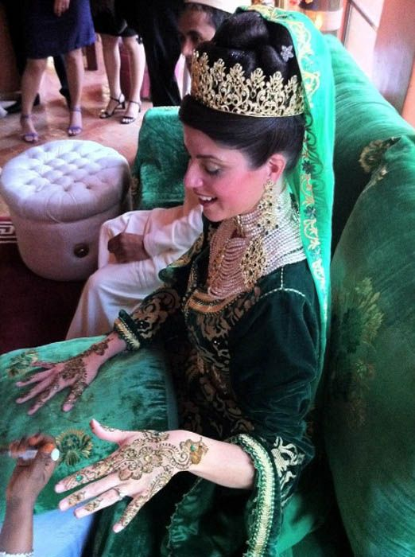
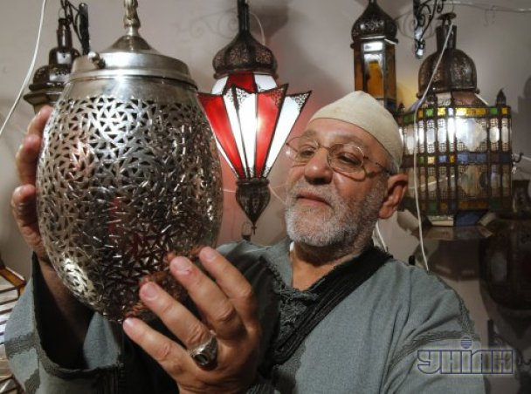
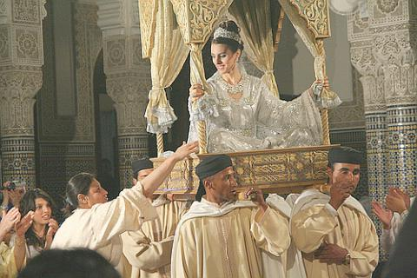
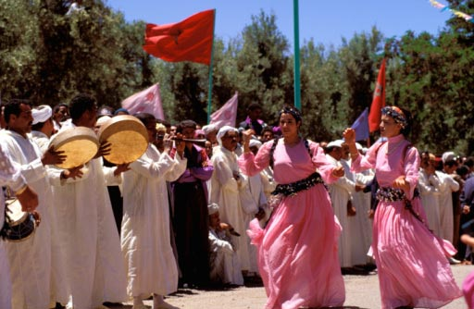

Slide 15
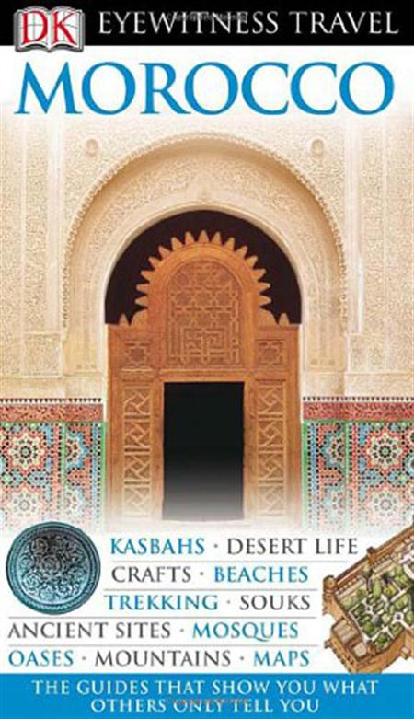
Литература
История марокканской литературы начинается в раннем средневековье, приблизительно с начала XI века. Литература Марокко включает сочинения на арабском, берберском, французском и испанском языках, написанные марокканскими авторами, а также авторами из Аль-Андалус.

Slide 16
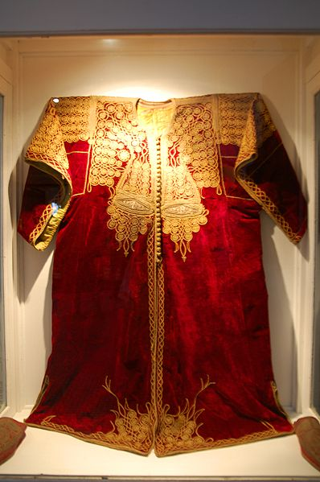
Традиционная одежда
Традиционная мароканская одежда для мужчин и женщин — джеллаба: длинная, свободная одежда с капюшоном с пышными рукавами. В особых случаях мужчины также носят красную шапку бермусс, более известную как феска. Женщины носят также кафтаны, украшенные орнаментами. Почти все мужчины, и большинство женщин, носят бальгха - мягкие кожаные тапочки без каблука, часто желтого цвета. Женщины также носят сандалии на высоком каблуке, часто с серебряной или золотой мишурой.

Slide 17
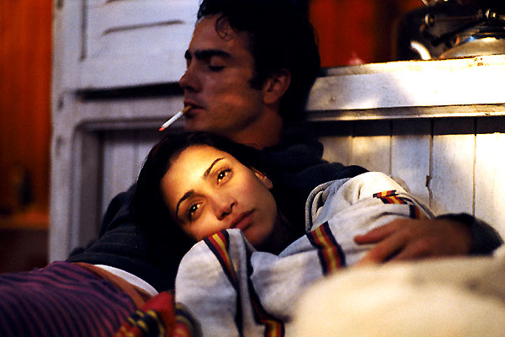
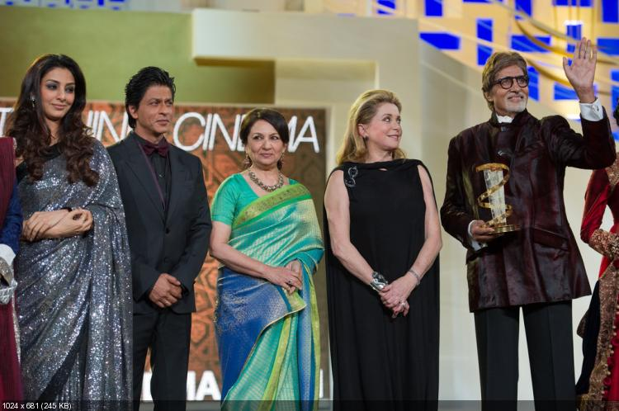
Кинематогроф
В 1944 был создан «Марокканский кинематографический центр» -правительственный орган для по организации и управления национальной кинематографией. Первый художественный фильм марокканского режиссёра Мохаммеда Усфура «Проклятый сын» был снят в 1958 году, а в 1968 первый средиземноморский кинофестиваль состоялся в Танжере. Средиземноморский кинофестиваль в новом формате проводится в Тетуане. Первый национальный кинофестиваль в Марокко прошёл в Рабате в 1982, а в 2001 международный кинофестиваль состоялся в Марракеше.

Slide 18
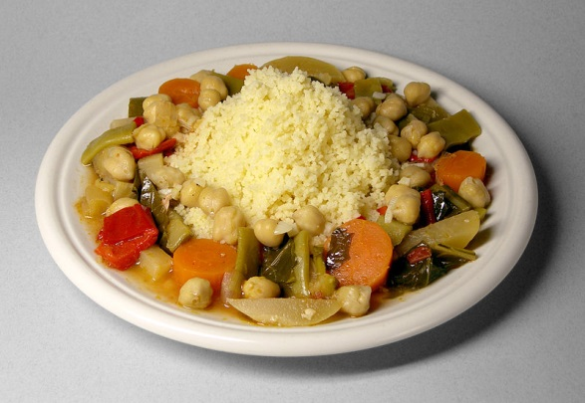
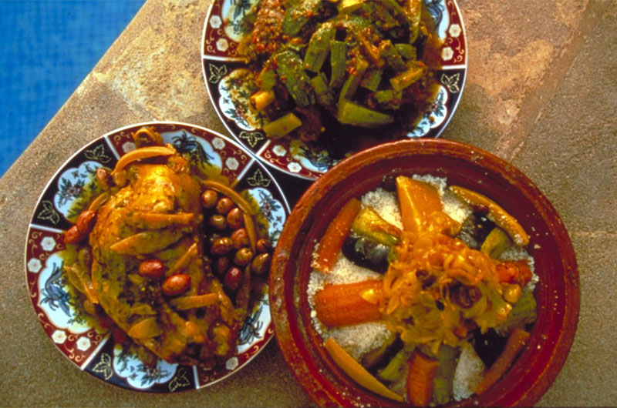
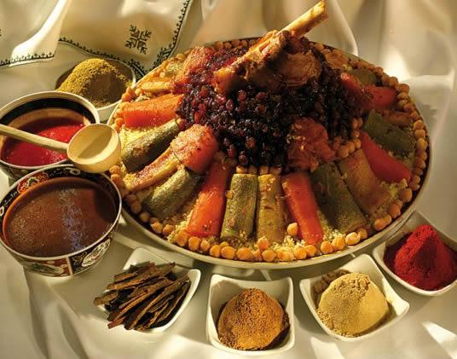
Кухня
Марокканская кухня сформировалась под влиянием берберских, мавританских и арабских кулинарных традиций. Известна такими блюдами, как кускус, пастилла и другими. Популярностью пользуются восточные сладости — халва и другие. Кухни соседних стран также влияют на кулинарные традиции страны.

Slide 19
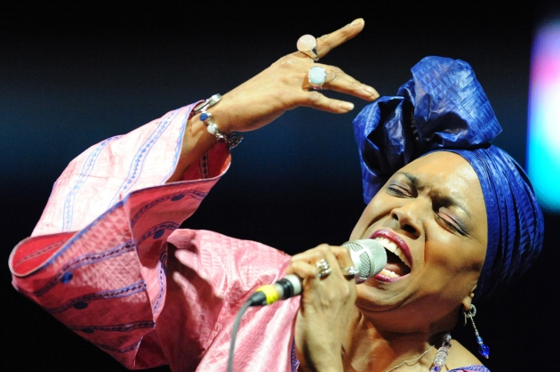
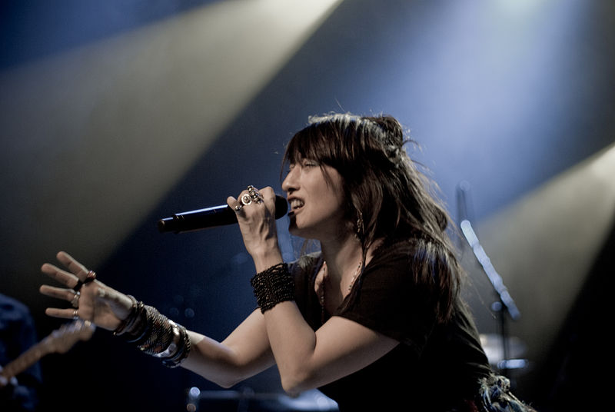
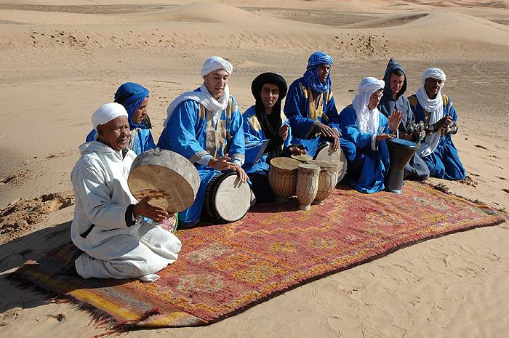
Музыка
В Марокко представлены как традиционные направления музыки (берберская народная музыка, чааби, гнауа, малхун, суфийская музыка и другие), так и современная рок-музыка и поп-музыка.
Большое внимание уделяется также классической музыке, в стране имеется 27 консерваторий.

